Slide 1
CPU por dentro

Slide 2
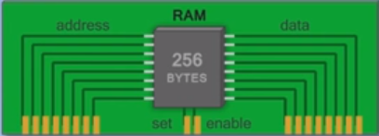
Por dentro do CPU + ULA Teoria
- Considerando que a ALU já tem dois números porque já fez LOAD
- CPU recebe a instrução da RAM (que está dentro de um endereço)
previamente solicitado pelo CPU) com o tipo de operação a realizar
Input A
Input B
UC - unidade de controlo
CU - control unit
ULA - unidade lógica e aritmética
ALU arithmetic logic unit
Output
A recordar
- Instrução LOAD - carrega 2 números da RAM para o CPU
- Enable Ligado – permite transferência de dados da RAM para o CPU

Slide 3
Por dentro do CPU + ULA Exemplo SOMA
- Considerando que a ALU já tem dois números porque já fez LOAD
- CPU recebe a instrução da RAM (que está dentro de um endereço)
previamente solicitado pelo CPU) com o tipo de operação a realizar
2
3
Input A
Input B
UC - unidade de controlo
CU - control unit
ULA - unidade lógica e aritmética
ALU arithmetic logic unit
RAM envia instrução ao CPU
UC envia instrução soma à ULA
Output
5

Slide 4
Por dentro do CPU+ ULA + Registos
Teoria
- Os registos atuam como a RAM, a grande diferença é que estão dentro do CPU. Os registos armazenam dados temporariamente, ou seja, quando o registo armazena um dado não quer dizer que ele esteja a SALVO, para isso a UC recorre ao SET e ENABLE que estão dentro do CPU
2
3
1 | 1 | 1 | 1 | 1 | 1 | 1 | 1
128 | 64 | 32 | 16 | 8 | 4 | 2 | 1
0 | 0 | 1 | 1 | 0 | 1 | 1 | 0
Input A
Input B
UC - unidade de controlo
CU - control unit
SET – LIGADO – O numero que está no registo é guardado temporariamente
ULA - unidade lógica e aritmética
ALU arithmetic logic unit
SET
ENABLE– LIGADO – O numero que está guardado no registo pode circular no BUS do CPU
Enable
0 | 0 | 1 | 1 | 0 | 1 | 1 | 0
Registo / Register
BUS do CPU

Slide 5
Por dentro do CPU+ ULA + Registos
Exemplo resultado da soma
- Os registos atuam como a RAM, a grande diferença é que estão dentro do CPU. Os registos armazenam dados temporariamente, ou seja, quando o registo armazena um dado não quer dizer que ele esteja a SALVO, para isso a UC recorre ao SET e ENABLE que estão dentro do CPU
2
3
1 | 1 | 1 | 1 | 1 | 1 | 1 | 1
128 | 64 | 32 | 16 | 8 | 4 | 2 | 1
0 | 0 | 1 | 1 | 0 | 1 | 1 | 0
Input A
Input B
UC - unidade de controlo
CU - control unit
ULA - unidade lógica e aritmética
ALU arithmetic logic unit
Resultado da soma – Neste momento o resultado da soma é colocado no registo NÃO está guardado
SET
SET – LIGADO – O numero que está no registo é guardado temporariamente
Enable
0 | 0 | 1 | 1 | 0 | 1 | 1 | 0
Registo / Register
ENABLE– LIGADO – O numero que está guardado no registo pode circular no BUS do CPU
BUS do CPU

Slide 6
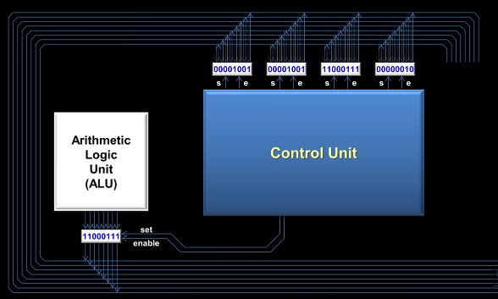
Por dentro do CPU+ ULA + Tipos de Registos
Teoria
Registos Gerais
accumulator register- armazena os resultados de quaisquer cálculos da unidade lógica e aritmética
Registos Gerais. Alguns destes registos servem para guardar a instrução corrente de um dado programa. Servem também para guardar dados durante a execução de uma instrução ou um programa.
Liga SET
Desliga o enable – assim o BUS fica desimpedido podendo circular outros dados
00101011
00110110
00110110
Liga ENABLE
Desliga ENABLE
Bus do CPU
Registo de instrução ex: instrução ADD que vem da RAM
accumulator register-

Slide 7
Por dentro do CPU+ ULA + Tipos de Registos
Teoria
accumulator register- armazena os resultados de quaisquer cálculos da unidade lógica e aritmética
Registos Gerais Alguns destes registos servem para guardar a instrução corrente de um dado programa. Servem também para guardar dados durante a execução de uma instrução ou um programa.
Registos Gerais
00110110
Registo de endereços - armazena o endereço de RAM do próximo BYTE de dados a ser procurado ou armazenado na RAM pela UC
Registo de instrução - armazena os detalhes da próxima instrução a ser executada pela unidade de controlo
00101011
00101011
00110110
Bus do CPU
Registo de instrução ex: instrução ADD que vem da RAM
accumulator register-
Registo de endereços

